Slide 1

Node.js 소개 및 활용
Node.js는 서버 사이드 JavaScript 실행 환경입니다. 비동기 이벤트 기반 모델을 사용해 효율적인 웹 애플리케이션 개발을 가능하게 합니다. 이 프레젠테이션에서는 Node.js의 기본 개념과 활용 방법을 살펴보겠습니다.

Slide 2
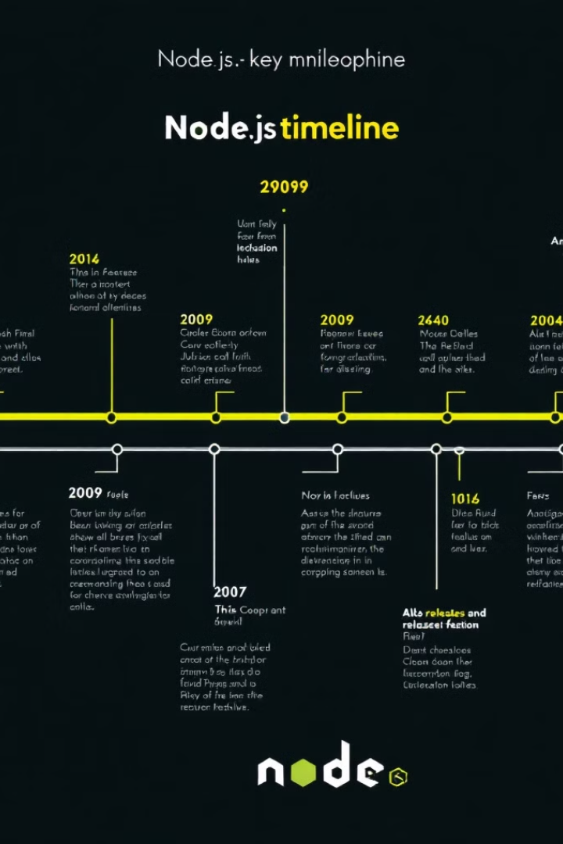
Node.js의 정의 및 역사
1
2009년
Ryan Dahl이 Node.js를 개발. Chrome V8 JavaScript 엔진 기반의 서버 사이드 플랫폼 탄생.
2
2011년
NPM(Node Package Manager) 도입. 모듈 생태계 급속 성장.
3
현재
웹 애플리케이션과 API 서버 개발에 널리 사용. 지속적인 성능 개선과 기능 확장.

Slide 3
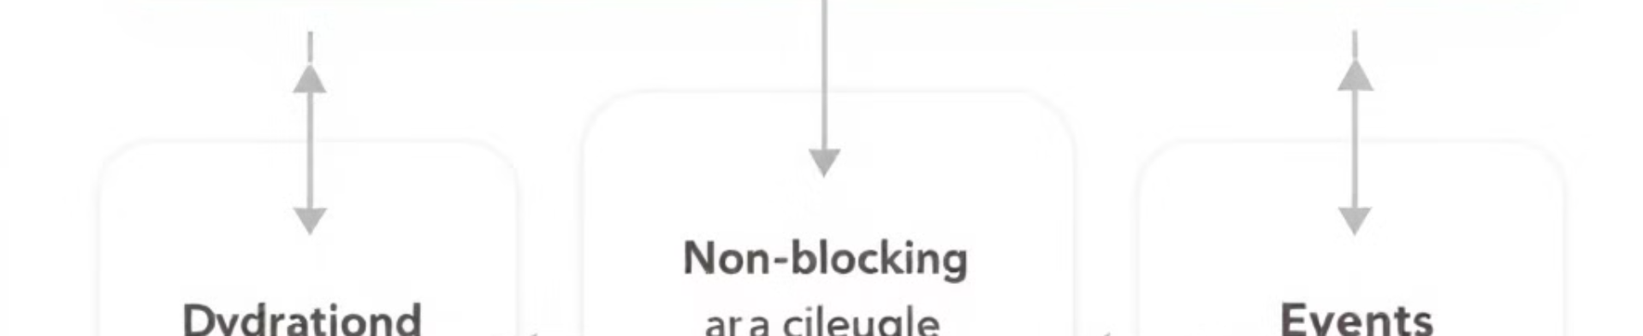



Node.js의 장점 및 특징
비동기 I/O
단일 스레드
NPM
높은 성능과 효율성을 제공하는 비동기 작업 처리 방식.
이벤트 루프를 통해 다수의 클라이언트 요청을 효과적으로 처리.
방대한 패키지 생태계를 통해 다양한 모듈을 쉽게 설치하고 관리.

Slide 4
Node.js의 기본 구조 및 작동 원리
이벤트 기반 아키텍처
모듈 시스템
콜백과 프로미스
클라이언트 요청을 비동기적으로 처리하여 효율성 극대화.
'require' 함수로 모듈 가져오기, 'module.exports'로 모듈 내보내기 가능.
비동기 작업 처리를 위한 콜백 함수와 프로미스 활용.

Slide 5
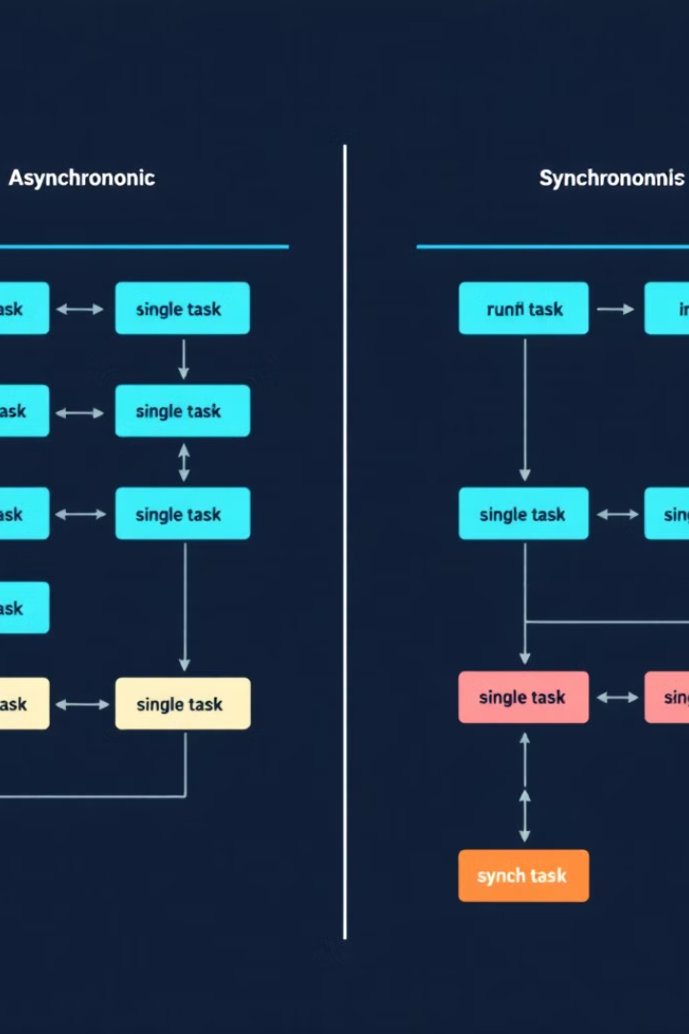



비동기 프로그래밍의 개념 및 중요성
작업 병렬 처리
여러 작업을 동시에 수행하여 전체 처리 시간 단축.
리소스 효율성
I/O 작업 대기 시간을 다른 작업 처리에 활용.
사용자 경험 개선
빠른 응답 시간으로 애플리케이션의 반응성 향상.

Slide 6
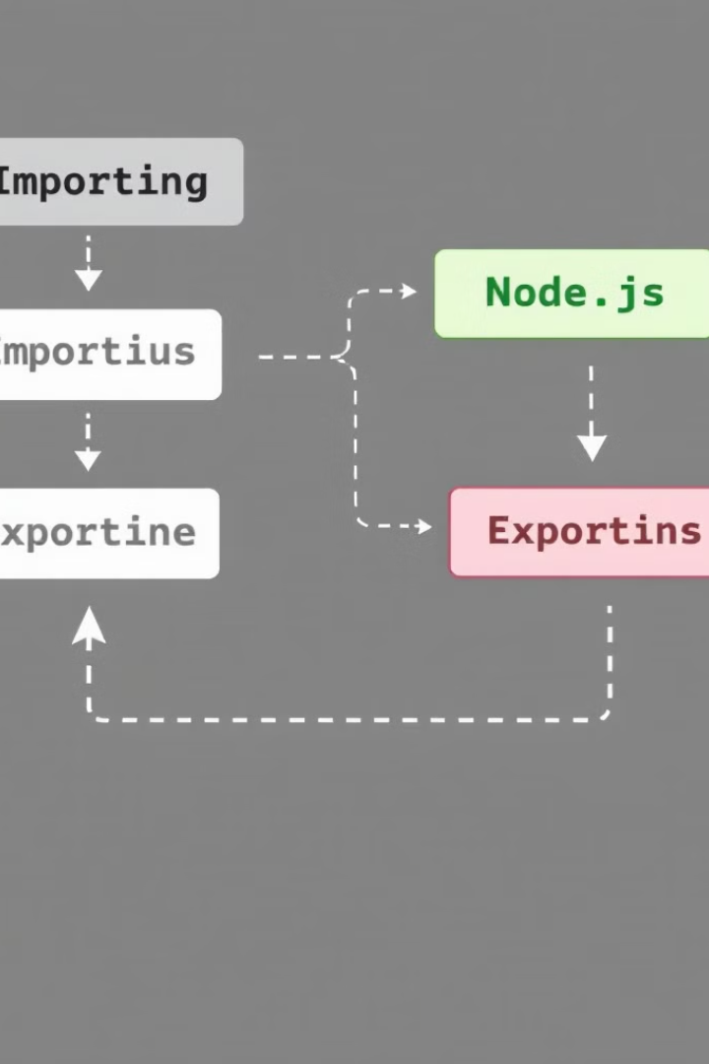
Node.js의 모듈 시스템 및 사용법
1
CommonJS 표준
2
모듈 가져오기
Node.js는 CommonJS 모듈 시스템을 기본으로 사용합니다.
'require' 함수를 사용하여 외부 모듈을 프로젝트에 불러올 수 있습니다.
3
모듈 내보내기
'module.exports'를 통해 모듈의 기능을 외부에 공개할 수 있습니다.

Slide 7
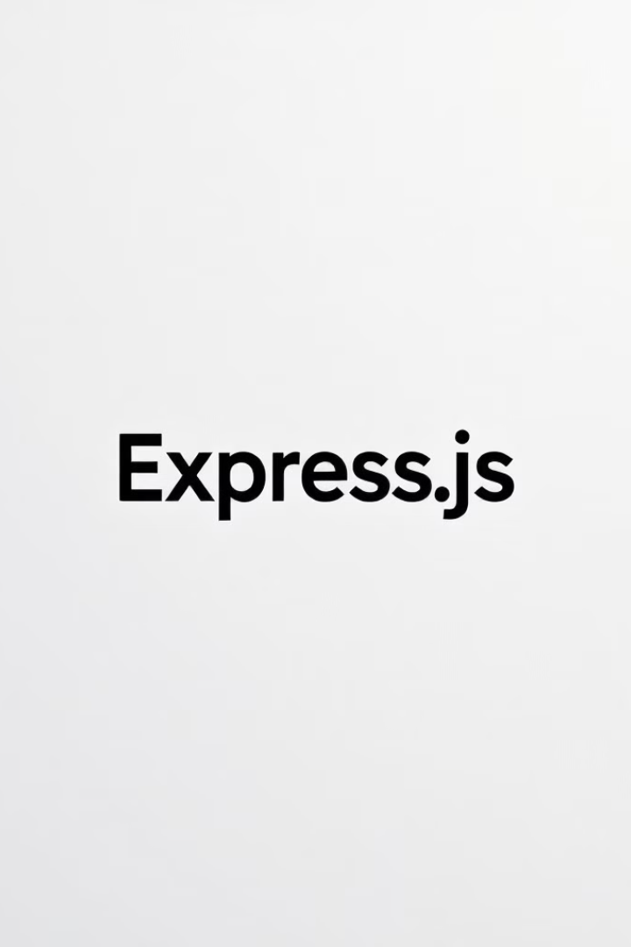
Express.js의 개요 및 특징
경량 웹 프레임워크
미들웨어 기반
Node.js 기반의 빠르고 유연한 웹 애플리케이션 개발 도구입니다.
요청과 응답을 효과적으로 처리하는 미들웨어 아키텍처를 제공합니다.
라우팅 기능
RESTful API 지원
URL에 따른 다양한 HTTP 요청 처리가 가능합니다.
API 엔드포인트를 쉽게 정의하고 관리할 수 있습니다.

Slide 8

Node.js 애플리케이션의 보안 이슈
SQL 인젝션
사용자 입력 검증 및 매개변수화된 쿼리 사용
크로스 사이트 스크립팅(XSS)
출력 데이터 이스케이프 처리 및 컨텐츠 보안 정책 적용
인증 및 권한 부여
안전한 세션 관리와 JWT 토큰 사용
HTTPS
모든 데이터 전송에 SSL/TLS 암호화 적용

Slide 9


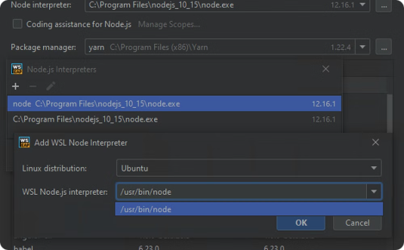
Node.js 관련 커뮤니티 및 학습 자료
GitHub
Stack Overflow
공식 문서
오픈소스 프로젝트와 코드 공유 플랫폼
개발자 Q&A 커뮤니티
Node.js의 상세한 API 문서와 가이드

Slide 10

Node.js의 중요성과 Q&A 세션
1
현대 웹 개발의 핵심
2
비동기 프로그래밍의 강점
Node.js는 효율적이고 확장 가능한 웹 애플리케이션 개발을 가능하게 합니다.
높은 처리량과 실시간 애플리케이션 개발에 적합합니다.
3
지속적인 발전
활발한 커뮤니티와 기업의 지원으로 계속 진화하고 있습니다.

